Slide 1

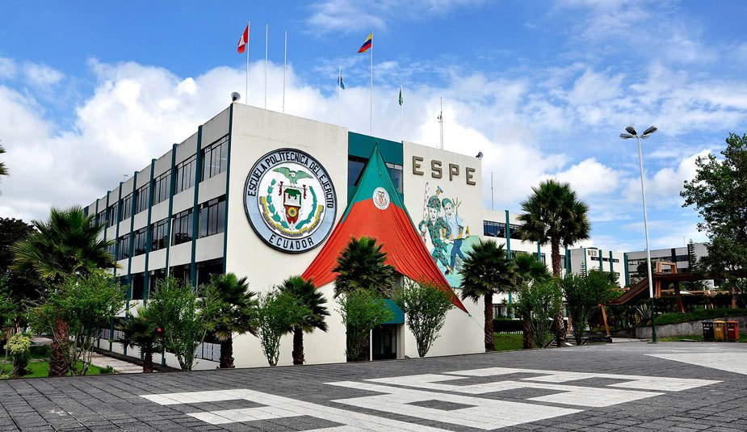
  UNIVERSIDAD DE FUERZAS ARMADAS “ESPE”
MAESTRÍA EN ESTRATEGIA MILITAR TERRESTRE COHORTE IV
LAS RELACIONES TRANSNACIONALES Y MULTILATERALES DEL ECUADOR EN MATERIA DE DEFENSA

Slide 2

VICERRECTORADO DE INVESTIGACIÓN, INNOVACIÓN Y TRANSFERENCIA TECNOLÓGICA
CENTRO DE ESTUDIOS DE POSGRADO
DEPARTAMENTO DE SEGURIDAD Y DEFENSA
MAESTRÍA ESTRATEGIA MILITAR TERRESTRE
LAS RELACIONES TRANSNACIONALES Y MULTILATERALES DEL ECUADOR EN MATERIA DE DEFENSA
AUTORES:
TCRN. E.M MARCO ANTONIO CRIOLLO ASIMBAYA
TCRN. E.M OSCAR EDISON PISCO ZAMBRANO
DIRECTOR:
TCRN. E.M FERNANDO MORENO
SANGOLQUÍ
24 DE NOVIEMBRE DE 2018

Slide 3

  SUMARIO
ANTECEDENTES
PLANTEAMIENTO DEL PROBLEMA
OBJETIVOS
  OBJETIVO GENERAL
  OBJETIVOS ESPECÍFICOS
JUSTIFICACIÓN
MARCO TEÓRICO
MARCO METODOLÓGICO
INSTRUMENTOS DE INVESTIGACIÓN
BIBLIOGRAFÍA

Slide 4
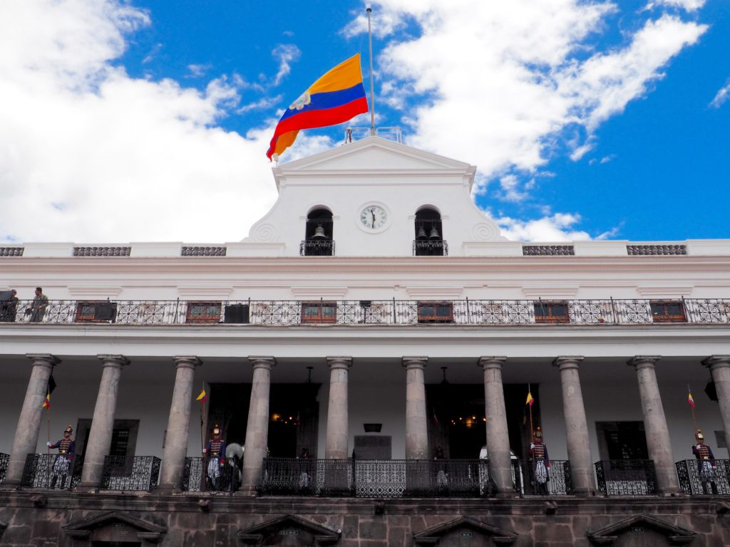




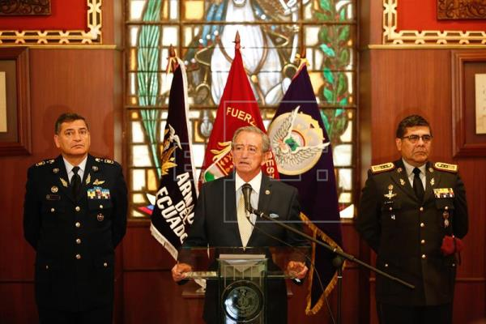


  ANTECEDENTES
2007
BILATERAL
MULTILATERAL

Slide 5



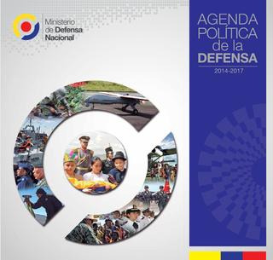
  PLANTEAMIENTO DEL PROBLEMA
Determinar cuál es la situación actual referente a los compromisos internacionales adquiridos con los Estados de manera bilateral y multilateral, considerando, que el Ecuador en la última década ha modificado sus normas constitucionales.
Necesario contextualizar la verdadera necesidad del Estado ecuatoriano, y cuales serán los nuevos actores que incrementaran el relacionamiento internacional de manera eficiente.

Slide 6
  OBJETIVOS
GENERAL
Determinar la incidencia del relacionamiento transnacional y multilateral del Ecuador en materia de Defensa, que influyen en el lineamiento político estratégico del Estado ecuatoriano.
ESPECÍFICOS
  Determinar la importancia del relacionamiento transnacional del Estado ecuatoriano, acorde a la ejecución e implementación de acuerdos y convenios con Estados amigos.
  Determinar la importancia del relacionamiento multilateral del Estado ecuatoriano bajo la perspectiva de la OEA y UNASUR, como instituciones excluyentes
  Diseñar una propuesta de integración para el Estado ecuatoriano en materia de Defensa, en base a los resultados obtenidos sobre el relacionamiento transnacional y supranacional de Ecuador.

Slide 7

  JUSTIFICACIÓN
Evidenciar cuales fueron las estrategias implementadas durante el periodo 2007-2018 en lo correspondiente al RELACIONAMIENTO BILATERAL Y SUPRANACIONAL DEL ESTADO ecuatoriano en el ámbito de la Defensa, lo que servirá de insumo a las carteras de Estado correspondientes (Seguridad y Defensa), para la adecuada toma de decisiones.
Por lo que será de gran utilidad esta investigación, tanto desde el campo académico y social para las Fuerzas Armadas, especialmente.

Slide 8

  MARCO TEÓRICO
Antecedentes Investigativos
Fin Guerra Fría /Seguridad
Torres Gemelas/ Defensa
Estado
Poder /Relacionamiento Internacional
Fundamentación teórica general y específica: Dimensión política Lineamientos estratégicos Organización del sistema de convenios. Normativa , formulación y difusión; militar y amenazas
Fundamentación conceptual, bases teóricas, fundamentación legal

Slide 9
  MARCO TEÓRICO

Slide 10
  MARCO TEÓRICO

Slide 11
  MARCO METODOLÓGICO
TIPO DE INVESTIGACIÓN | CUALI/CUANTI
DISEÑO DE INVESTIGACIÓN | PROCEDIMIENTO NO EXPERIMENTAL
NIVEL DE INVESTIGACIÓN | DESCRIPTIVO/ SE EVIDENCIA LOS HECHOS TAL Y COMO SON
TÉCNICA DE RECOLECCIÓN DE DATOS | REVISIÓN BIBLIOGRÁFICA
TÉCNICA DE COMPROBACIÓN DE HIPÓTESIS | INFORMACIÓN DE AUTORES /APOYO
Metodología cualitativa
Revisión bibliográfica y documental
Entrevistas a profundidad

Slide 12
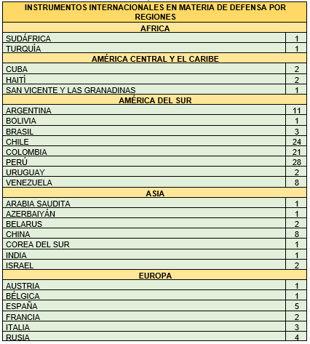
  INSTRUMENTOS

Slide 13

  BIBLIOGRAFÍA
Durán, Cesarar. Ecuador: Geografía, Geopolítica y Gobernabilidad. Quito, Ecuador 2016.
Granssow, Bettina. Inversiones Chinas en infraestructura: ¿Una situación en la que todos ganan? Revista nueva sociedad 259. Buenos Aires, Argentina 2015
Hernández, Roberto. Metodología de la Investigación. Mc Graw- Hill. México. 2007
Joseph Nye & Robert Keohanne. La interdependencia compleja. Buenos Aires. Argentina 2001
Marsh & McLennan Companies. Commited to improving the state of the worl. Economic Forum. Informe de riesgos mundiales 2017. 12ª. Edición. Ginebra 2017.
Mogollón, Francis. Desafíos de la Ciberseguridad y respuestas Estatales: El caso del Estado ecuatoriano en el periodo 2008-2015. Pontificia Universidad Católica del Ecuador. Quito, 2017.
Moncayo, Paco. Geopolítica, Espacio y Poder. Colección Estudios Estratégico y Geopolíticos. Universidad de las Fuerzas Armadas “ESPE”. Sangolquí, Ecuador 2016.
Prado, Belén. Geopolítica del Ciberespacio: Hacia el heartland cibernético. Revista digital del grupo de estudios sobre Geografía y Análisis Espacial. Buenos Aires, Argentina 2018.
Red de Seguridad y Defensa de América Latina. Atlas comparativo de la Defensa en América Latina y Caribe. Buenos Aires, Argentina 2014.
Secretaría Técnica de Cooperación Internacional. Diccionario de Cooperación Internacional. Ministerio de Relaciones Exteriores y Movilidad Humana. Quito, Ecuador 2015.

Slide 14
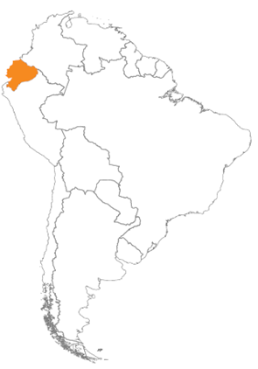
  GRACIAS POR SU ATENCIÓN
LAS RELACIONES TRANSNACIONALES Y MULTILATERALES DEL ECUADOR EN MATERIA DE DEFENSA
Tcrn. E.M. Marco Antonio Criollo
Tcrn. E.M. Oscar Edison Pisco
24 de noviembre de 2018

